Slide 1
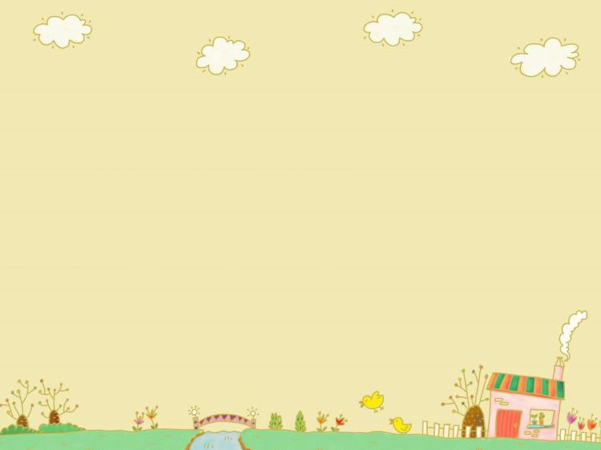
PHÒNG GIÁO DỤC & ĐÀO TẠO QUẬN LONG BIÊN
TRƯỜNG MẦM NON HOA SỮA
PHÁT TRIỂN NGÔN NGỮ
Truyện: Người làm vườn và các con trai
Lứa tuổi: 4-5 tuổi
Giáo viên: Nguyễn Thị Minh Thu
Năm học: 2020 -2021

Slide 2

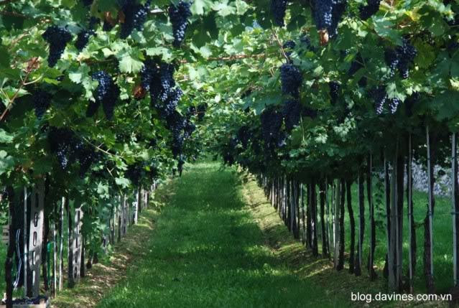


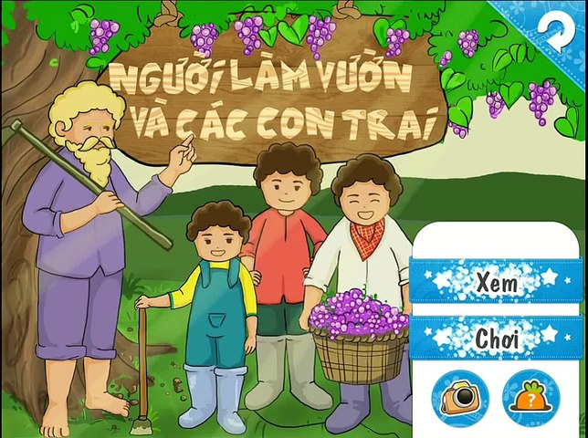

Slide 3
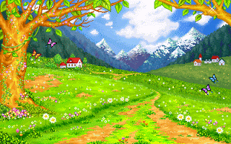

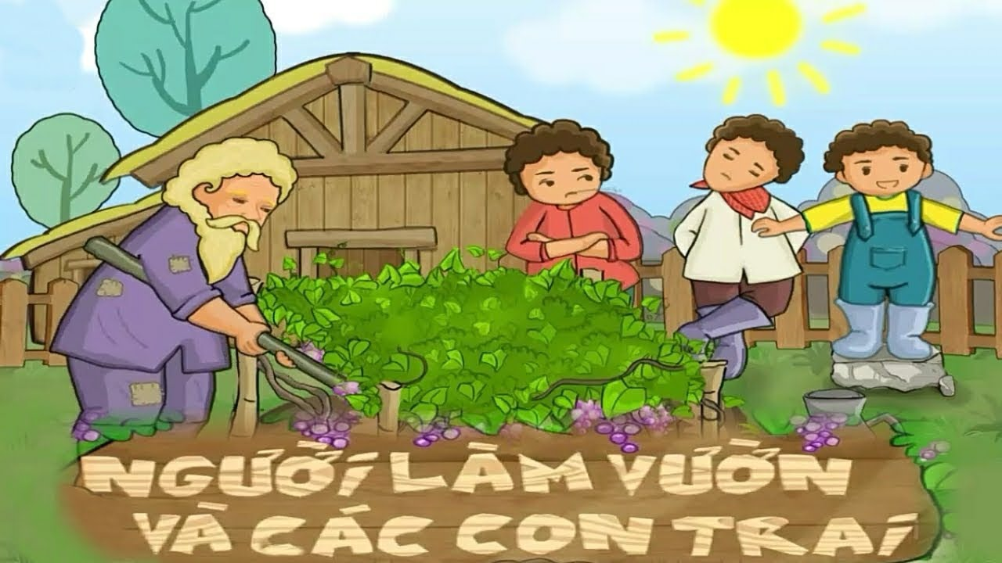

Ngày xưa có người nông dân nọ chăm chỉ làm lụng quanh năm.Ông có 3người con trai,
nhưng họ đều lười biếng và chẳng chịu làm gì cả. Họ đi chơi suốt ngày.
- Hihi: Các anh ơi nhìn em này....

Slide 4
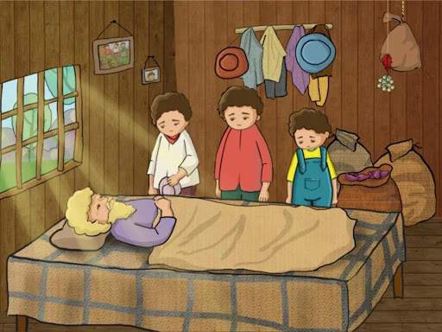
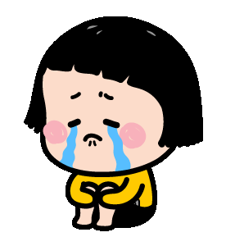
Một ngày kia, khi ông lão ốm nặng, biết mình không qua khỏi, ông liền gọi các con đến bên
giường và căn dặn khi ông qua đời các anh hãy tìm thật kỹ cái vật ông giấu trong vườn trồng nho.
- Các con ạ ta ốm ngày càng nặng chắc không qua khỏi. Ta đã để lại cho các con một kho báu,
khi nào ta chết các con hãy đào xới thật kỹ khu vườn sẽ thấy kho báu ta chôn dưới đất.
- Huhu, chúng cn phải làm sao bây giờ, ai sẽ chăm sóc cho chúng con, cha đừng bỏ chúng con.

Slide 5
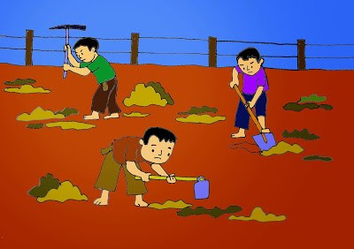

Ba cậu con trai tưởng rằng
trong vườn có kho báu nên
sau khi bố qua đời, họ đi đào
xới rất kỹ khu vườn nhưng
chẳng thấy kho báu đâu cả
- Chúng ta phải tìm cho ra kho
báu mới được. Cha giấu kho
báu ở đâu nhỉ.

Slide 6
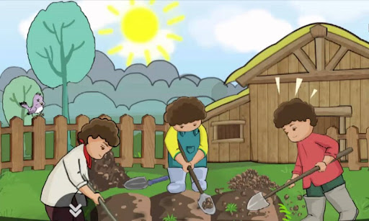
Đúng lúc đó đến vụ trồng nho,
thấy đất đai đằng nào cũng đã
được đào xới kỹ nen ba anh em
bảo nhau đi trồng nho
- Thôi đằng nào khu vườn cũng
đã được đào xới kỹ lắm rồi,
nhân tiện đây chúng ta gieo hạt
cho vụ nho sắp tới luôn một thể.
- Chúng ta cùng gieo hạt nào.
- Ừ gieo hạt nào!

Slide 7
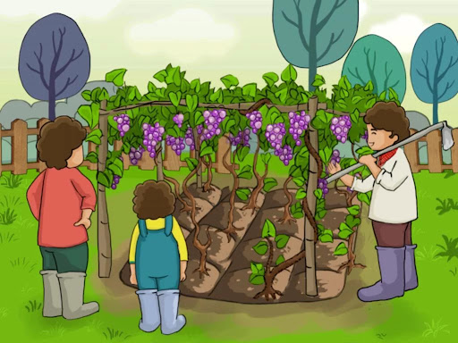
Hàng ngày ba anh em vun xới, và chờ những cây nho lớn dần
- Sắp thu hoạch rồi
- Thật không uổng công chúng ta chăm sóc
- Anh ơi, nho sai chưa kìa

Slide 8
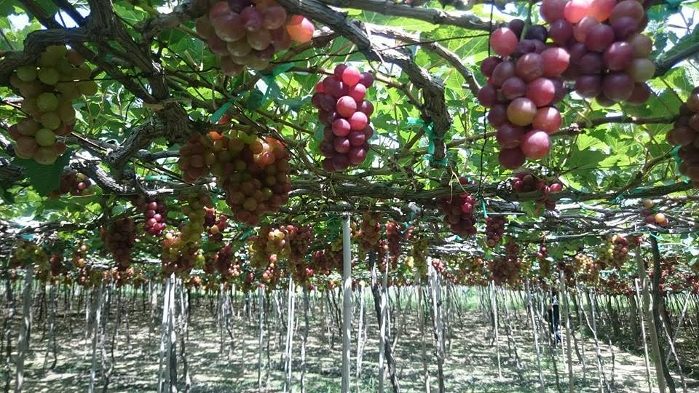

- Chúng ta giầu to rồi.
- Vụ mùa bội thu quá

Slide 9
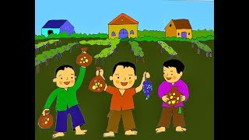
Họ thu về được rất nhiều tiền

Slide 10
Lúc đó những người con mới hiểu và thấm thía lời dạy của cha: Của cải dù có sẵn thì rồi cũng hết, chính
sức lao động mới đem lại nguồn của cải không bao giờ cạn.
- Hóa ra kho báu của cha là đây
- Ôi nghiều nho quá.
Lúc đó những người con mới hiểu và thấm thía lời dạy của cha: Của cải dù có sẵn thì rồi cũng hết, chính sức
lao động mới đem lại nguồn của cải không bao giờ cạn.
- Hóa ra kho báu của cha là đây
- Ôi nghiều nho quá.

Slide 11



The end

